Slide 1

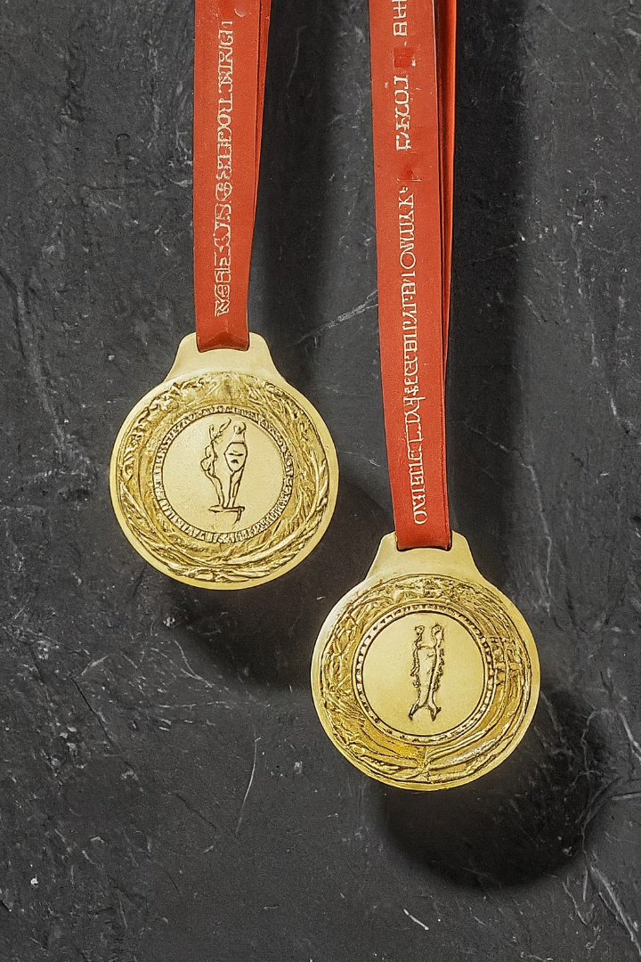


1976-2008 올림픽 금메달 분석 보고서
이 보고서는 1976년부터 2008년까지의 올림픽 데이터를 심도 있게 분석하여 국가별 금메달 획득 현황, 성별 금메달 분포, 최고의 성과를 낸 국가에 대한 통계를 제공합니다. 이를 통해 올림픽 역사상 주요 트렌드와 변화를 파악할 수 있으며, 향후 올림픽 경기 전략 수립에 도움이 될 것입니다.
by 5분수업 토돌이의

Slide 2

데이터 개요
본 보고서에서 사용한 데이터는 Kaggle에서 제공하는 "Summer Olympics Medals" 데이터셋입니다. 이 데이터셋은 1976년부터 2008년까지 개최된 올림픽 대회의 금, 은, 동메달 획득 현황을 국가별, 종목별, 성별로 정리한 것입니다. 데이터에는 각 올림픽 대회의 연도, 개최 도시, 금/은/동메달 수 등이 포함되어 있어 다양한 분석이 가능합니다.

Slide 3
연도별 데이터 범위
위 표에서 확인할 수 있듯이, 본 분석에서 다룬 데이터의 범위는 1976년부터 2008년까지의 올림픽 대회입니다. 시간이 지남에 따라 금메달을 비롯한 전체 메달 수가 점진적으로 증가해온 것을 볼 수 있습니다.

Slide 4
금메달 최다 획득 국가
1위 미국
2위 소련
3위 동독
미국은 928개의 금메달을 획득하여 압도적인 1위를 차지했습니다. 이는 2위 소련(439개)의 2배에 가까운 수치입니다. 미국은 전통적으로 올림픽에서 강세를 보이는 국가로, 다양한 스포츠 종목에서 지속적으로 우수한 성과를 내고 있습니다.
소련은 439개의 금메달을 획득하며 2위를 기록했습니다. 당시 소련은 체계적인 선수 육성 시스템을 구축하여 올림픽 경기에서 강세를 보였습니다. 그러나 1991년 소련의 해체 이후 러시아를 비롯한 독립국가연합(CIS) 국가들의 성적이 다소 하락했습니다.
동독은 286개의 금메달을 획득하며 3위에 올랐습니다. 인구가 상대적으로 작은 동독이 이처럼 높은 성과를 거둔 것은 국가 차원의 체계적인 선수 육성 정책 덕분이었습니다. 그러나 동독의 붕괴 이후 이러한 시스템이 와해되면서 메달 수도 크게 줄어들었습니다.

Slide 5
성별 금메달 분포
남성
여성
분석 결과, 남성 선수들이 총 3,080개의 금메달을 획득했습니다. 이는 전체 금메달의 약 61%에 해당하는 수치입니다. 전통적으로 남성 종목에서 강세를 보인 국가들이 금메달을 다수 획득한 것으로 나타났습니다.
여성 선수들은 총 1,962개의 금메달을 획득했습니다. 이는 전체 금메달의 약 39%에 해당합니다. 여성 종목의 확대와 더불어 여성 선수들의 활약이 점차 늘어나고 있는 추세입니다. 하지만 아직 성별 간 금메달 격차가 큰 편입니다.

Slide 6

국가별 최고 성과
미국
소련
미국은 928개의 금메달을 획득하여 가장 뛰어난 성과를 보였습니다. 이는 올림픽 역사상 최고 기록이자 압도적인 성과입니다. 미국은 육상, 수영, 농구 등 다양한 종목에서 강세를 보였습니다.
소련은 439개의 금메달을 획득하며 2위를 차지했습니다. 체계적인 선수 육성 시스템을 갖추고 있었던 소련은 육상, 체조, 권투 등의 종목에서 뛰어난 성과를 거두었습니다.
동독
동독은 286개의 금메달을 획득하여 3위에 올랐습니다. 상대적으로 작은 인구에도 불구하고 국가 차원의 지원 덕분에 체조, 수영, 육상 등에서 두드러진 성과를 냈습니다.

Slide 7

결과 요약 및 시사점
1
압도적인 미국의 독주
미국은 총 928개의 금메달을 획득하며 압도적인 1위를 차지했습니다. 이는 2위 소련의 2배 가까운 수치로, 미국이 올림픽 종목에서 지속적으로 강세를 보이고 있음을 보여줍니다.
2
성별 격차 해소 필요
분석 결과, 남성 선수들이 여성 선수들에 비해 약 61%의 금메달을 획득한 것으로 나타났습니다. 이러한 성별 격차를 해소하기 위한 노력이 필요할 것으로 보입니다.
3
체계적인 선수 육성 정책의 효과
소련과 동독의 성과는 국가 차원의 체계적인 선수 육성 정책이 큰 역할을 했음을 보여줍니다. 이는 향후 올림픽 경기 전략 수립에 시사하는 바가 크다고 할 수 있습니다.

Slide 8
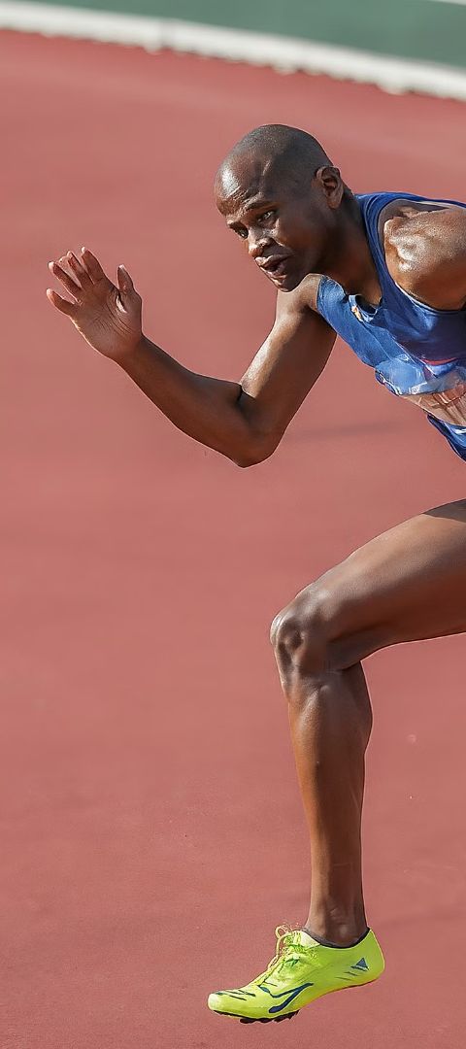



마무리
데이터 분석을 통한 통찰
이 보고서는 실전 데이터를 활용하여 올림픽 메달 획득 현황을 심도 있게 분석했습니다. 이를 통해 국가별 강점, 성별 격차, 정책의 효과 등 다양한 시사점을 도출할 수 있었습니다.
미래를 위한 제언
분석 결과를 바탕으로 향후 올림픽 경기 전략 수립, 선수 육성 정책 마련, 성별 격차 해소 등 다양한 방향의 개선방안을 제시할 수 있을 것입니다.
지속적인 모니터링 필요
올림픽 메달 획득 추이와 변화 양상을 지속적으로 모니터링하고 분석하는 작업이 필요할 것입니다. 이를 통해 올림픽 스포츠 정책 수립에 도움이 될 수 있을 것입니다.

